Slide 1
顧客特性を予測して解約を防ぐ
孫銘鴻 202511

Slide 2
Executive Summary
背景 | 競争の激しい通信業界において、顧客の解約は企業の収益に直接的な影響を与える重要な要素です。
目的 | データ分析および機械学習により解約リスクの高い顧客を特定し、 その特徴を把握した上で、効果的な顧客維持施策の立案を支援する。
使用データ概要 | アメリカ通信会社の契約データを使用 7,043 名の顧客 21 個の説明変数 + 1 個の目的変数（Churn）
分析内容1 | 解約しやすい顧客の特徴を抽出
分析内容2 | XGBoostで各特徴の重要度を評価
結論1 | 解約しやすい顧客の特徴を抽出し各特徴の重要度を算出、顧客維持施策の提案に活用可能
結論2 | 得られた解約リスク顧客の特徴と特徴重要度に基づき、顧客維持の具体施策を提案

Slide 3
解約しやすい顧客の特徴を抽出

Slide 4
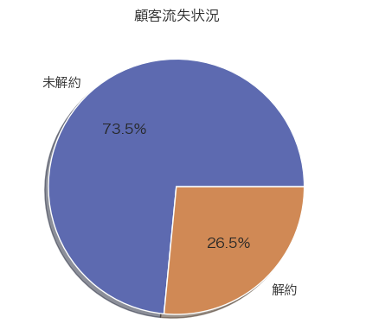
分析方法
流失しやすい顧客の特徴把握
説明変数と目的変数（解約）の相関性を確認
相関性がない変数は、解約に影響がないと判断
各特徴のカテゴリ別頻度を比較
2. 注意点
サンプル分布が偏っているため（解約顧客 26.5％ / 未解約顧客 73.5％）
単純な頻度だけでは解約しやすい特徴を正確に抽出できない
例えば：図のように、性別の場合、未解約顧客の人数が解約顧客の約3倍、このまま単純な頻度比較をすると、 単純な人数比較では、解約リスクを正しく評価できない
解決方法：クロス分析
3. クロス分析ては
2つの項目の比率を相対比較
例：性別の場合、解約会員 26.5％に対し、男性の比率 >26.5％ → 男性が解約しやすい

Slide 5
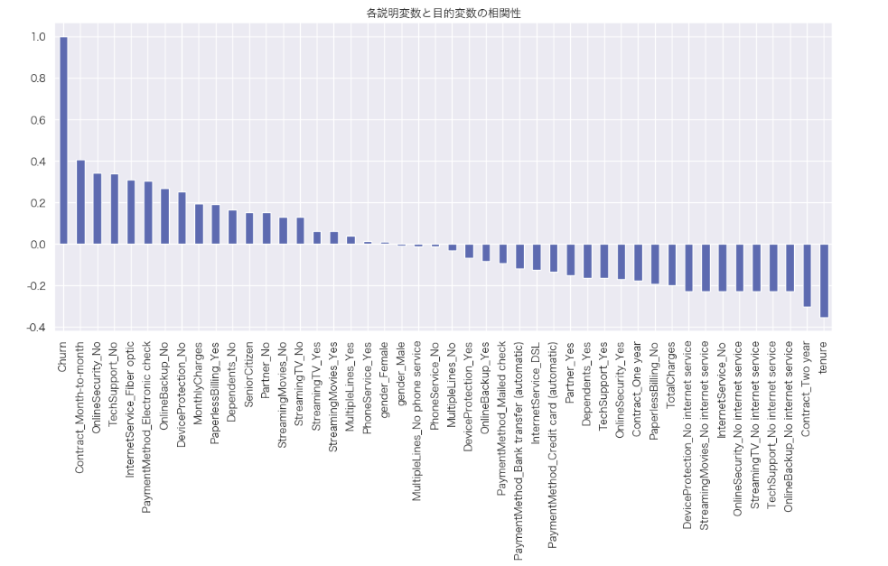
説明変数と目的変数（解約）の相関性確認結果
「gender」と「 PhoneService」は Churn との相関性がほぼ0である
「性別」と「PhoneService」は解約に影響がないと判断できる

Slide 6
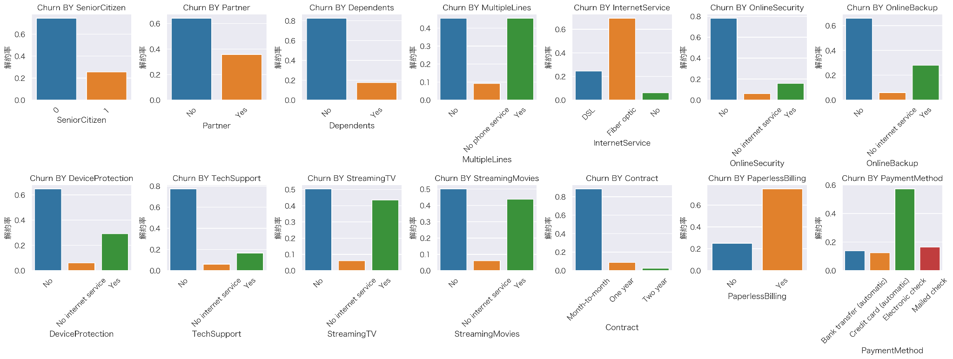
クロス分析結果
以下の特徴を持つユーザーは解約しやすい傾向があります：
若年層 ＋ 独身 ＋ 扶養家族なし ＋ 「Fiber optic」を利用 ＋ 「OnlineSecurity」を未契約 ＋「オンラインバックアップサービス」を未契約 ＋
「DeviceProtection」を未契約 + 「TechSupport」を未契約 + 「TechSupport」を未契約 + 月単位(Month-to-Month)で契約 + 「PaperlessBilling」を契約 +
「Electronic check」で支払う
MultipleLinesは解約に影響なし

Slide 7
XGBoostで各特徴の重要度を評価

Slide 8

分析方法とモデルの説明
分析方法：16個の説明変数でXGBoostを使用して機械学習を行い、それぞれの特徴重要度を計算して結論を導き出す
説明変数
SeniorCitizen
Partner
Dependents
PaperlessBilling
Contract
PaymentMethod
MonthlyCharges
目的変数
モデルに基づき
特徴量の重要性を計算する
OnlineBackup
XGBoost
Churn
StreamingMovies
StreamingTV
InternetService
※ 特徴量重要度（Feature Importance）とは、XGBoostモデルにおいて、
各特徴量が予測結果にどの程度寄与しているかを示す指標
DeviceProtection
OnlineSecurity
TechSupport
TotalCharges
tenure

Slide 9
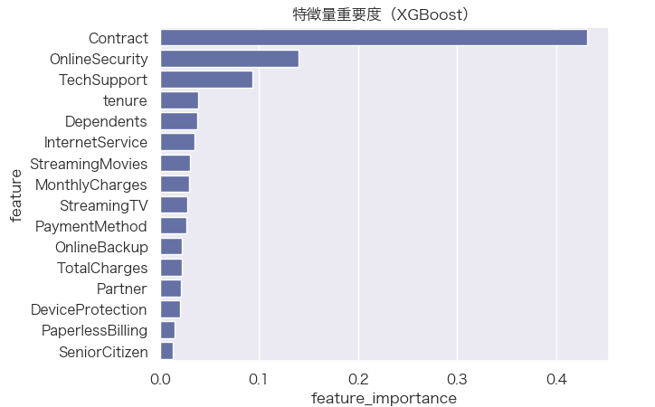
特徴の重要度ーー結果
特徴量重要度（XGBoost）から見られた傾向
1. 離散変数の重要度
Contract（契約タイプ）：最重要（約 0.43）→ 解約予測に最も大きく影響
OnlineSecurity・TechSupport：中度重要（約 0.14、0.10）
tenure：三番目大切（約0.04）
その他の変数（TechSupport、tenure、Dependents、InternetService、StreamingMovies、MonthlyCharges、StreamingTV、PaymentMethod、OnlineBackup、TotalCharges、Partner、DeviceProtection、PaperlessBilling、SeniorCitizen）： → 影響は比較的小さい
2. 連続変数の重要度
MonthlyCharges：0.03
TotalCharges：0.02
顧客維持施策を検討する際は、 Contract・OnlineSecurity・MonthlyCharges・TotalChargesを最優先で考える。

Slide 10
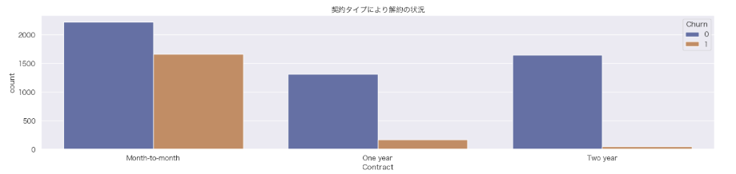
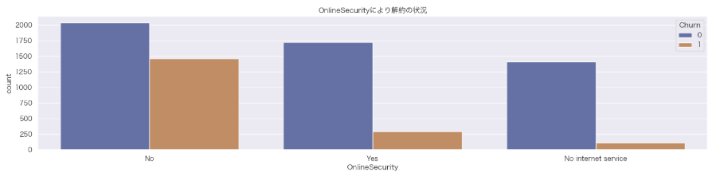
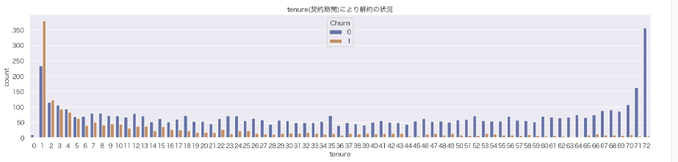
Contract・OnlineSecurity・tenureの分布状況を見直し（離散変数）
図から、
- Month-to-month契約の顧客は解約しやすい傾向が見られ、 特に注目して対応する必要がある
- OnlineSecurityを契約しない顧客は解約しやすい傾向が見られ、 特に注目して対応する必要がある
- 契約から最初の5か月間は顧客が最も流失しやすい傾向が見られ、特に注目して対応する必要があります。
顧客維持施策を検討する際は、 上記で重要度の高かった顧客群を対象に、 優先的に施策を検討する必要がある。

Slide 11
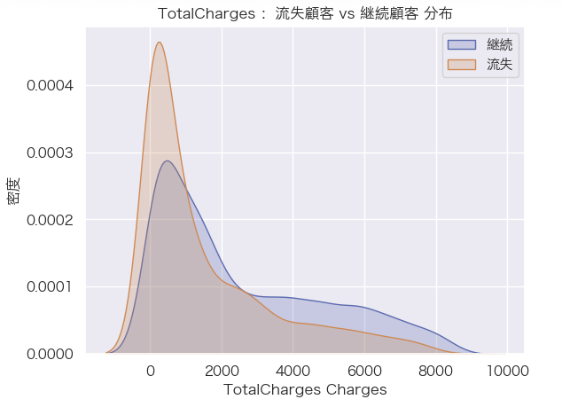
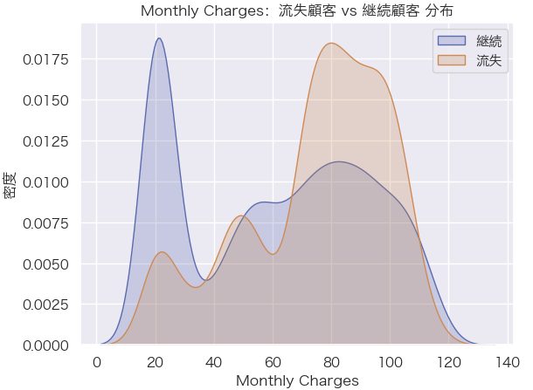
MonthlyCharges・TotalChargesの分布状況を見直し（連続変数）
図から、
- 月額利用料金が60〜110ドルの顧客は流失しやすい傾向が見られ、特に注目して対応する必要がある
- 総利用料金が0-2000ドルの顧客は流失しやすい傾向が見られ、特に注目して対応する必要がある
顧客維持施策を検討する際は、上記で重要度の高かった顧客群を対象に、優先的に施策を検討する必要がある。

Slide 12
分析結果まとめと施策提案の方向性
統計分析とXGBoostによる特徴量重要度の出力結果をまとめると、解約しやすい顧客の特徴は以下の通りです（重要度の高い順）：
Contract：月単位契約
OnlineSecurity：ネットワークセキュリティサービス未契約
TechSupport：技術サポートサービス未契約
tenure：契約開始後5か月以内の顧客
Dependents：扶養家族なし
顧客を維持するには、主に2つの方向から考えれる：
ユーザーのサンクコストを増やす
ユーザーの利用習慣を育てる
※クロス集計：2つの項目の比率を相対比較 例：優良会員30％に対し、商品の売上比率 >30％ → 人気商品

Slide 13
施策提案
施策1：段階的に利用料金を還元する
現象：月契約の若年層は解約しやすい
仮説：これらの顧客は、価格に敏感で、学生や社会人1～2年目などが多いと想定される
提案：チャージ時に段階的に利用料金を還元することで、継続利用を促すことができる。
例：50ドルをチャージすると50ドルを還元するが、一度に還元せず、10か月に分けて還元する。すなわち、月額利用料が50ドルの場合、 実質的には10回の「チャージ50ドル＋5ドル割引」の施策となる。
ロジック：ユーザーのサンクコストを増やし、解約を防ぐ
施策2：TechSupport、OnlineSecurity、InternetService などのサービスを1か月間無料体験として提供する
現象：TechSupport、OnlineSecurity、InternetServiceを契約しないユーザーは流失しやすい
仮説：光ファイバー、技術サポート、ネットワークセキュリティなどのサービスを利用することで、解約時に面倒を感じさせ、解約を防ぐ
提案：以下のサービスを1ヶ月間の無料体験を提供し、サービスの利用を促進
光ファイバー
技術サポートサービス
ネットワークセキュリティサービス
ロジック：付加価値サービスによりユーザーのサンクコストを増やし、解約を防ぐ
※クロス集計：2つの項目の比率を相対比較 例：優良会員30％に対し、商品の売上比率 >30％ → 人気商品

Slide 14
施策提案
施策3：デジタル決済特典
現象：「デジタル決済」を使っている人ほど解約しやすい
仮説：価格に敏感で、電子請求書で支出を管理している可能性がある
提案：電子請求書を“単なる請求手段”ではなく、特典付きサービスにする
例：コンビニチェーンと連携し、商品割引クーポンを毎月の請求書と一緒に送付
例文：「先月のご利用金額はXX円でした。LV1/LV2/LV3などの会員特典を解放しました！XXクーポンです！」
ロジック：ユーザーのサンクコストを増やし、解約を防ぐ
施策4：「独身ユーザー」専用特典
現象：独身ユーザーは流失しやすい
仮説：独身者は社交的な動機が薄く、ゲームやSNSなどを使ったエンターテインメントを楽しむ傾向がある
提案：通信プランに、ゲームやSNS利用などの特典を追加する
例えば、ゲーム内アイテムと交換できるコードがもらえる
ロジック：ユーザーの利用習慣を育て、解約を防ぐ
※クロス集計：2つの項目の比率を相対比較 例：優良会員30％に対し、商品の売上比率 >30％ → 人気商品

Slide 15
性別 | 解約顧客数 | 未解約顧客数 | 顧客総数 | 解約率 (%)
男性 | 20 | 202 | 222 | 9.0
女性 | 15 | 63 | 78 | 19.2
合計 | 35 | 265 | 300 | 26.5

